Slide 1

Propuesta Capacitación Virtual

Slide 2
Objetivos
Tener alternativas de capacitación frente al aislamiento preventivo obligatorio.
Equiparar el contenido de los cursos presenciales con los virtuales.
Determinar puntos de control para captar la atención del capacitado.
Determinar el grado de conocimiento con un examen final múltiple choice.

Slide 3

Clases presenciales
Los disparadores de control que destacamos en las clases presenciales son:
El capacitor modera los tiempos y ritmos de los temas según la audiencia.
El capacitor obtiene un feedback inmediato sobre la atención y comprensión de los temas.
El capacitor puede reforzar o remarcar los temas más importantes a aprender.
La percepción final sobre el capacitado es una suma de actitud en clases, participación, respuestas contestadas y el resultado del examen final.

Slide 4
Procedimientos virtuales
Los temas a resolver con clases virtuales son:
Conectividad a internet.
Moderador.
Contenido.
Refuerzo de conceptos claves.
Puntos de control.
Examen final.

Slide 5

Clases virtuales
Conectividad a internet
  Acceso al sitio desde cualquier conexión de internet.
  Evitar video llamadas por la complejidad y por los tiempos de latencia de la tecnología, que suman distracciones a la hora del aprendizaje.
  Reforzar con audios y videos explicativos para lograr la atención de los participantes.
  Disponer de alternativas para quien no posea computadora, como por ejemplo, sala en oficinas de la contratista.

Slide 6
Clases virtuales
Moderador
  Es crucial un moderador de la empresa contratista para coordinar quienes y cuando deberán asistir a la clase virtual.
  Determinar un horario en el cual deberá disponer de la tecnología a los capacitados y conexión a internet.
  Controlar que los capacitados no se distraigan.

Slide 7

Clases virtuales
Contenido
  Tomaremos las mismas diapositivas, versión que habrá que actualizar al nuevo contexto.
  Es una forma sencilla y ya conocidas por los participantes.
  Fácil de manejar, ya que el sitio lo guiará a través del contenido.
  Existirá una coincidencia de conceptos entre las clases presenciales y las virtuales.

Slide 8

Clases virtuales
Refuerzo de conceptos claves
  Tomaremos las mismas diapositivas, versión que habrá que actualizar al nuevo contexto.
  Es una forma sencilla y ya conocidas por los participantes.
  Fácil de manejar, ya que el sitio lo guiará a través del contenido.
  Existirá una coincidencia de conceptos entre las clases presenciales y las virtuales.
  Audios y videos para afianzar conocimientos
  Ventanas emergentes con la confirmación de que entendió el tema. Alternativas de explicación.

Slide 9


Clases virtuales
Puntos de control
  Tomaremos el tiempo de exposición en el curso.
  Los temas importantes, realizaremos preguntas con múltiple opciones para afianzar conocimientos y se registrarán los aciertos y errores.
  Las opciones de las preguntas estarán aleatoriamente organizadas para evitar “clicks” sin lectura.
  Los videos no podrán saltarse, deberán ser vistos en su totalidad.

Slide 10
Procedimiento en Cursos Virtuales

Slide 11
Esquema General
Gestión del Sistema
Usuarios
Gestión de Habilitaciones
Los responsables habilitarán los permisos de cursos
Reportes
Cursos
Participantes
Classroom
Empresas
Responsables
Capacitadores
Habilitaciones
Participantes
Cursos
Cursos Públicos

Slide 12
Manual de términos y roles
Usuario: persona que podrá gestionar la totalidad del sistema, en categorías por permisos. Podrá realizar ABM (Altas, Bajas y Modificaciones) sobre las siguientes tablas como Usuarios, Empresas, Responsables por empresa y Cursos
Empresas: YPF será la empresa por defecto, pero podremos crear otras empresas (subcontratistas) a quienes autorizaremos a realizar los cursos virtuales.
Responsables: dentro de cada empresa existirán responsables quien podrán dar de alta las ¨Habilitaciones de cursos”. Esto lo podrá realizar en sus totalidad el responsable de YPF, pero además podremos descentralizar la carga de Habilitaciones en los responsables de cada empresa (Seguridad e Higiene o RRHH)
Cursos: contenido a capacitar con formatos de diapositivas, incluyendo videos, audios, aclararaciones textuales, explicaciones de tutores, checkpoint de preguntas para afirmar conocimientos y examen final.
Habilitación de cursos: documento estilo planilla en el cual se determina la ventana de tiempo del curso, participantes (por empresa y quien es su responsable). Similar a Planilla de asistencia en forma presencial.
Classroom: lugar donde cada participantes que esté habilitado a través de su CUIL a realizar un curso podrá acceder a los cursos pendientes de tomar, y además podrá tener la bitácora de sus capacitaciones.
Reportes: listados de informes por participante, por cursos o por habilitación.

Slide 13
Gestión de Habilitaciones

Slide 14
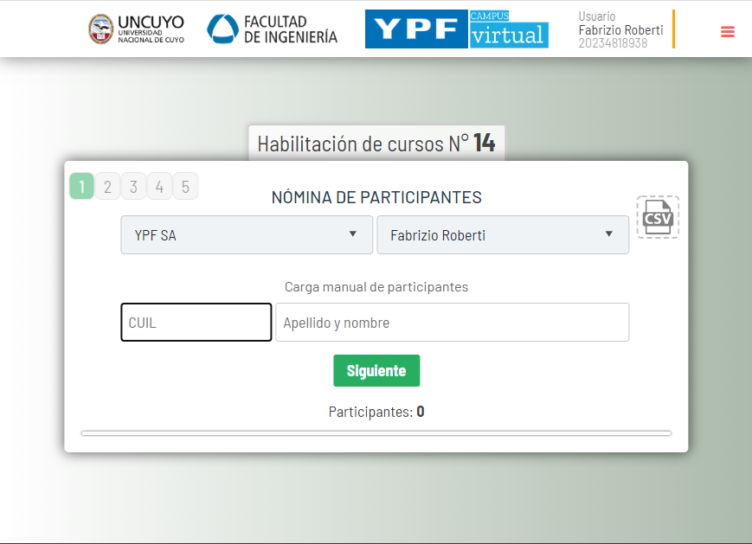
Habilitación de Cursos – Paso 1
Los participantes se pueden cargar manualmente de a uno, pero siempre agrupado por Empresa y su Responsable.
En caso de que sean muchos y deseen importar en formato CSV, el cual se puede armar una lista en Excel en el cual el formato será en la Columna A el CUIL, y en la B el Apellido y Nombre de cada participante. Luego exportar a CSV. De esta manera primero se selecciona siempre la Empresa y Responsable y luego se importa lista de forma masiva.
En una misma Habilitación de Curso puede tener participantes de distintas Empresas con distintos Responsables.

Slide 15
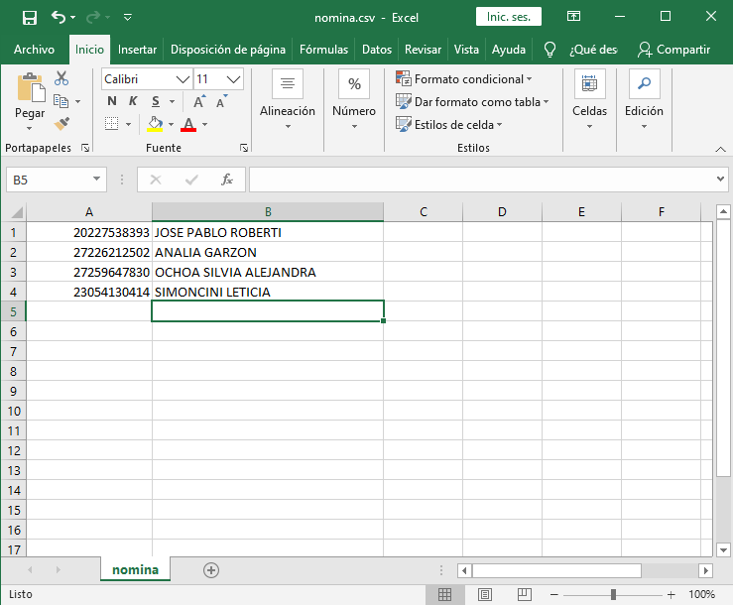
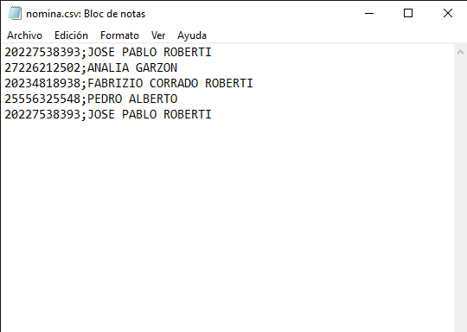
Habilitación de Cursos – Paso 1
Basta con generar una lista con CUIL y PARTICIPANTES en un Excel, y exportarlo en formato de texto plano .CSV
Las empresas contratistas pueden enviar por correos a sus participantes y en pocos pasos se puede cargar la “Habilitación de cursos” de manera grupal y ordenada.
Posteriormente se puede monitorear en tiempo real la evoluciones de los cursos por participantes.

Slide 16
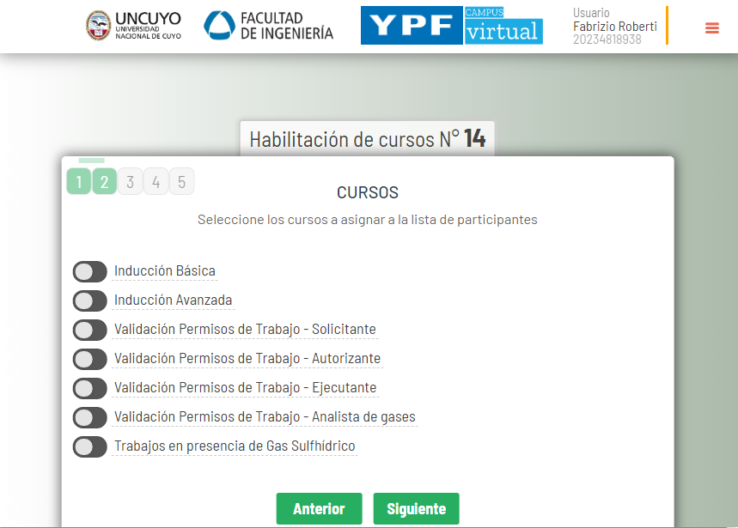
Habilitación de Cursos – Paso 2
Se seleccionarán los Cursos que deberán tomar los participantes.

Slide 17
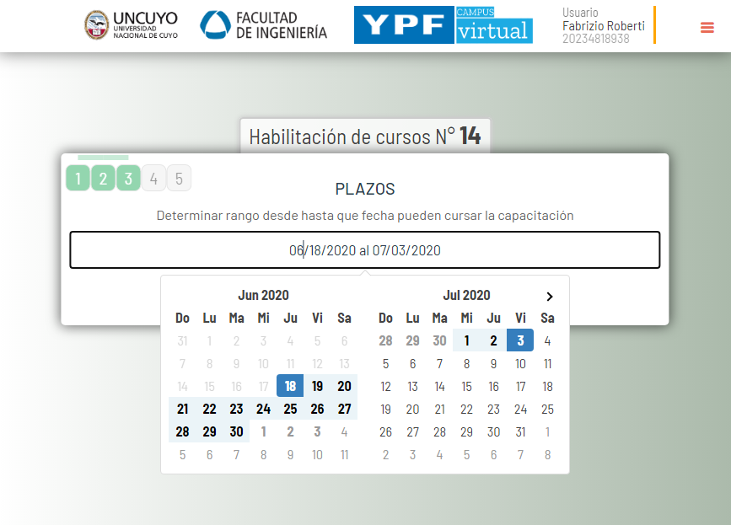
Habilitación de Cursos – Paso 3
Luego, se seleccionará la fecha rango, es decir desde y hasta cuando tiene autorizado la lista de participantes tomar los cursos seleccionados.
El objetivo de esto es que sea el fiel reflejo de los cursos presenciales y para que tomen el compromiso de acomodar sus actividades.
Posterior al plazo, aparecerá en la lista como “ausente”.
Por defecto, los cursos se habilitarán en tramos de 5 días desde el próximo lunes de la semana hasta el viernes.

Slide 18
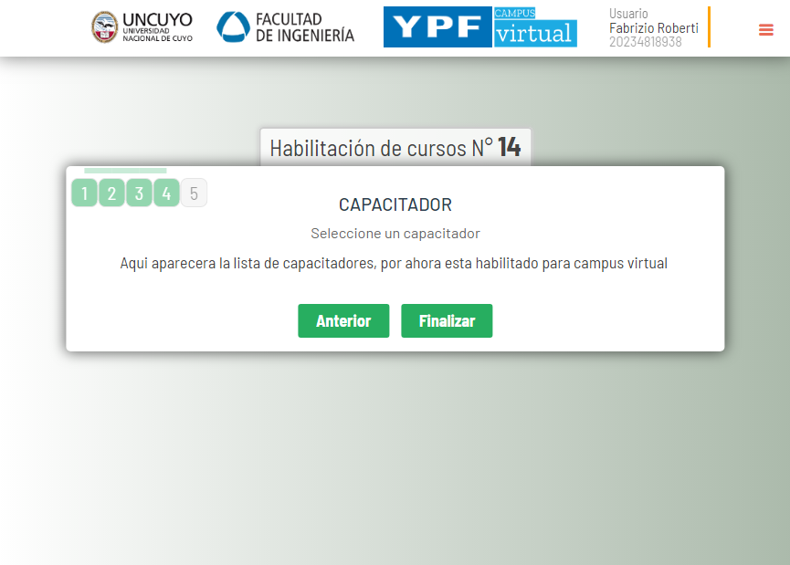
Habilitación de Cursos – Paso 4
Aquí se seleccionará el Capacitor asignado para en el proceso de Habilitación.
En esta primer etapa sólo está disponible el de “Campus Virtual”
En un futuro se podrá cargar las Habilitaciones de cursos asignando a Capacitores de cursos tradicionales o presenciales y así tener centralizado el manejo de cursos en un mismo lugar.

Slide 19
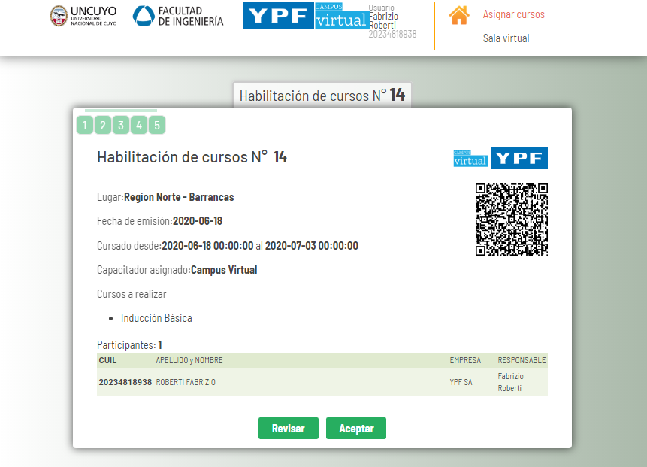
Habilitación de Cursos – Paso 5
Por último, se revisarán el permiso de Habilitación de Cursos, el cual estará identificado con un único numero correlativo y todos los datos.
Se podrá imprimir para archivar.
Se podrá guardar en PDF para enviar por correos.
Y el impreso tendrá un Código QR, el cual podrá el Responsable cada tanto escanearlo y en el mismo celular le dará el reporte de estado actual, cantidad de concurrencia y puntuación promedio. Sin la necesidad de estar frente a una PC.

Slide 20
Classroom del participante

Slide 21
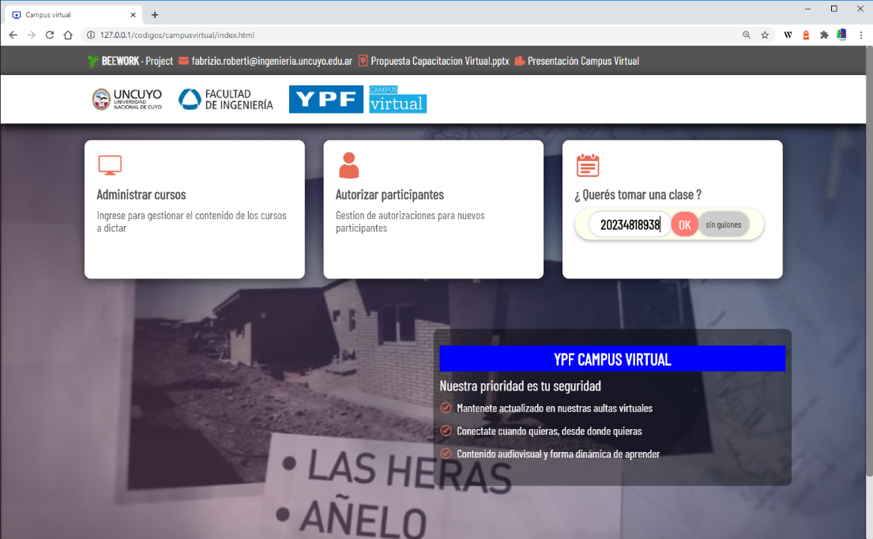
Classroom
Se ingresa desde la página principal por la opción de “¿ Querés tomar una clase ?”
Ingresando un CUIL válido del participante.

Slide 22
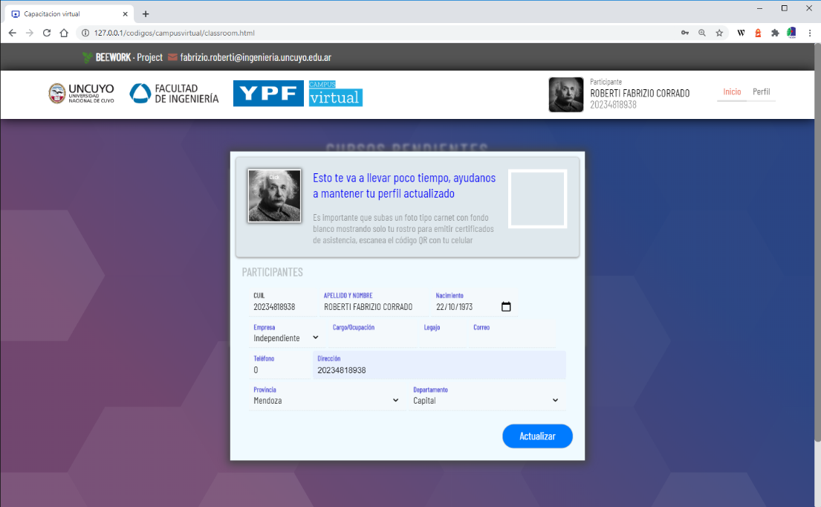
Classroom
En la modalidad autogestión por defecto, no es necesario cargar en la base de datos al participante, ya que el sistema solicitará la carga de datos personales.
Caso contrario, se deberán cargar previamente los participantes.

Slide 23
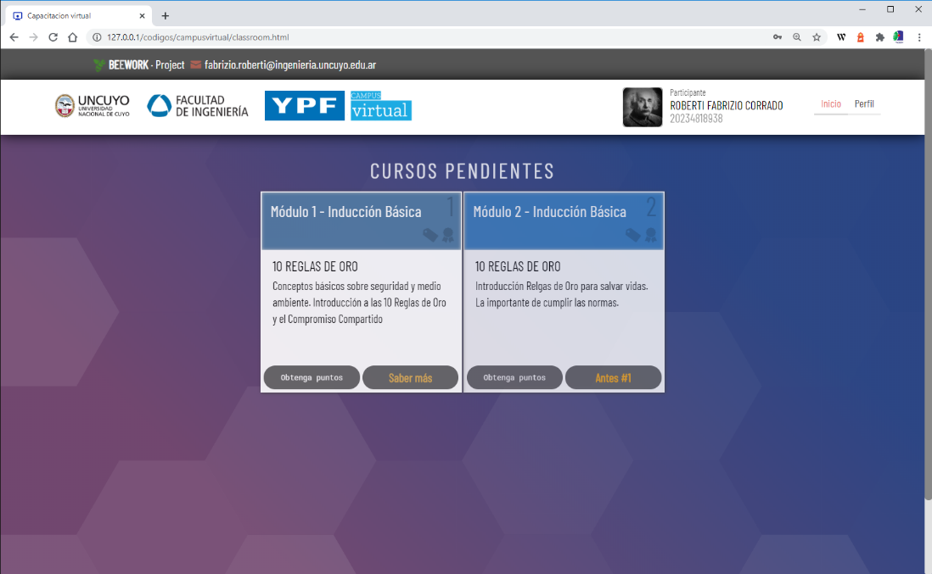
Classroom
Luego de cargar el perfil del participante, se habilita la sala de cursos.
Aparecerán los siguientes cursos:
  Públicos: cursos que no necesitan habilitación por parte de RRHH, ejemplo Inducción Básica y Avanzada.
  Privados: cursos que no se visualización sino están cargados por RRHH, ejemplo Validaciones de Permisos de Trabajo.
  Futuros: en caso de que existan cursos programados para periodos posteriores.
  Historial de cursos realizados.

Slide 24
Visor de cursos

Slide 25
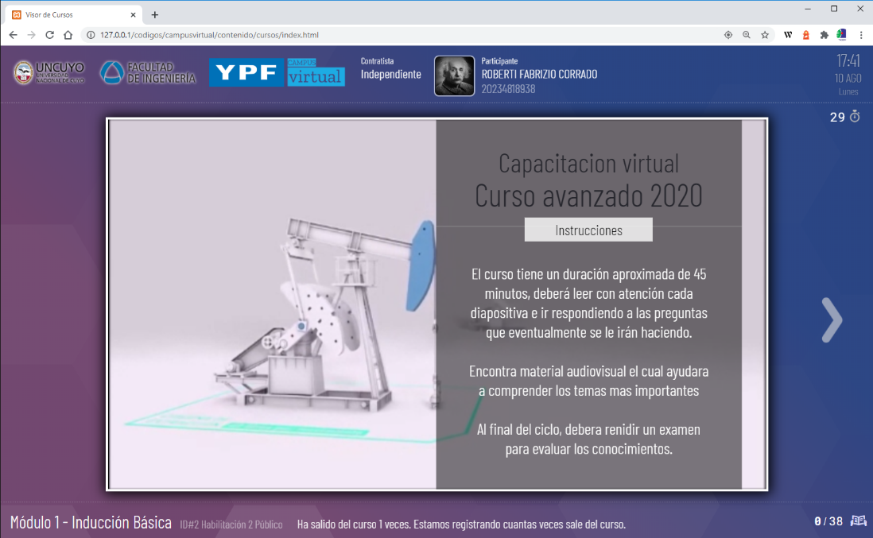
Visor de Cursos
Una vez seleccionado el curso, podrá comenzar teniendo las siguientes cualidades:
  Medición de tiempo.
  Control de velocidad de avance.
  No podrá avanzar cuando este escuchando audios o videos.
  Puntos de control para establecer pautas importantes o nivel de conocimiento.
  Examen final.
  Emisión de certificados.

Slide 26
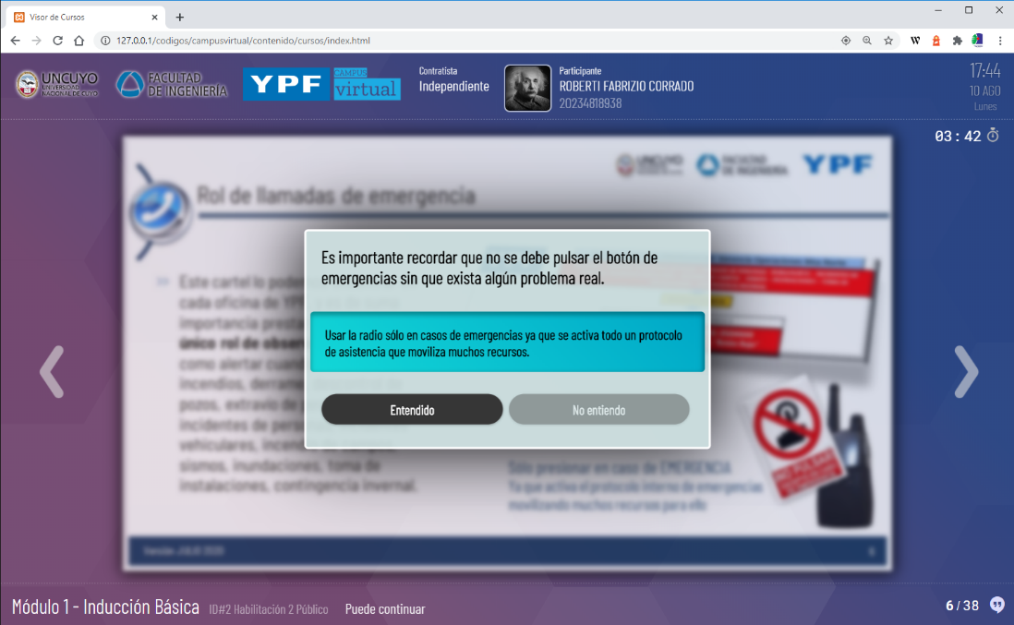
Visor de Cursos
Punto de control para reforzar definición o concepto.
  Da la posibilidad de redefinir el concepto, pulsando en “no entiendo”, permitiendo explicar un concepto con un lenguaje coloquial y sencillo.
  Es útil cuando tenemos que dar una definición que amerita explicar con vocabulario técnico, y una segunda definición con un vocabulario cotidiano o con ejemplos.

Slide 27
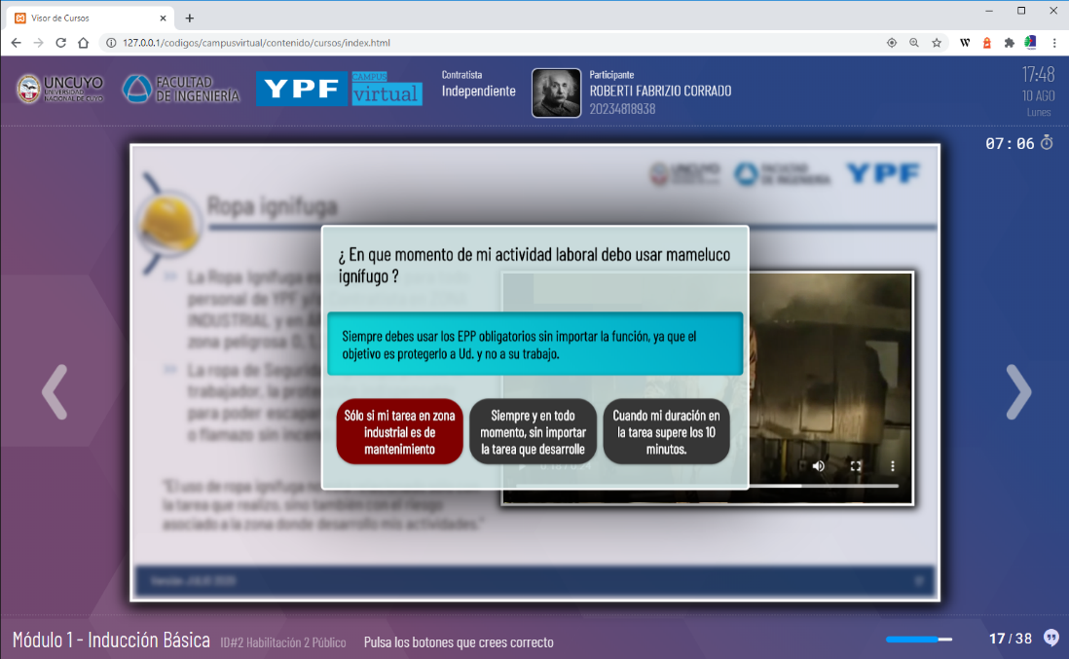
Visor de Cursos
Punto de control para evaluar conocimiento.
  Se pueden determinar distintas opciones múltiples choices y en caso de ser errónea la selección el participante recibirá un feedback explicando el porque es incorrecta esa opción.
  Estos puntos registraran las opciones elegidas, el cual ayudarán a perfeccionar los cursos reforzando donde se detecta un menor entendimiento de los temas.

Slide 28
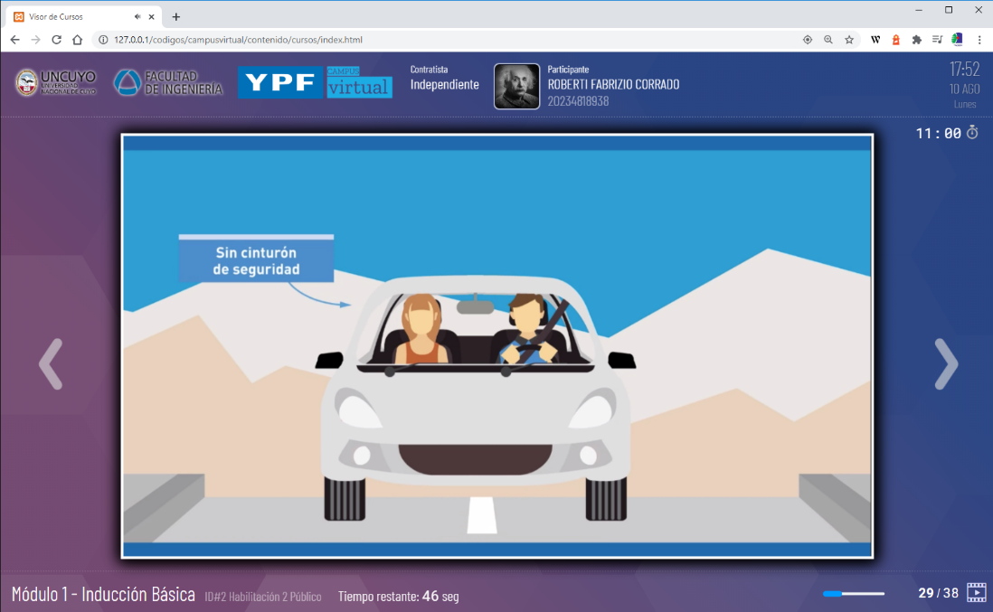
Visor de Cursos
Soporte audio visual
  Se podrán visualizar: audios, videos y Text to speech
  Estas funciones audiovisuales no permitirán al participante avanzar sin antes haber concluido su emisión.
  También se pondrán en pausa, en caso de que el participante pierda el foco de la ventana del navegador, garantizando su visualización
  Se registrará cada evento del participante, como tiempo de avance, cuantas veces se distrae saliendo del navegados, entre otras funciones.

Slide 29
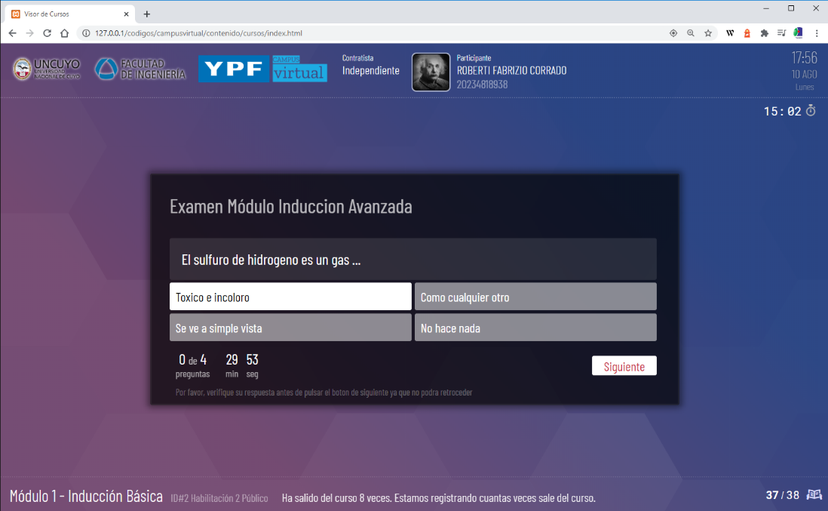
Visor de Cursos
Examen final
  Será del tipo múltiples choices.
  Tendrá un tiempo límite.
  No podrá retroceder.

Slide 30
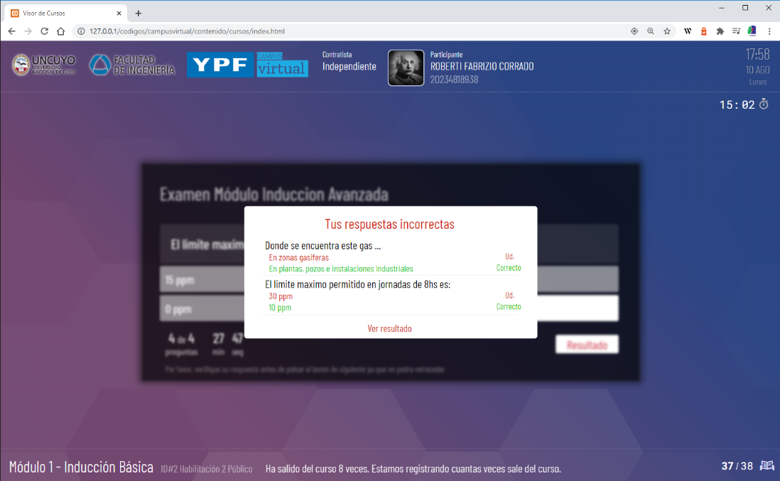
Visor de Cursos
Examen final
  Una vez finalizado dará la puntación y mostrará al participante en que se ha equivocado, con la finalidad de otorgarle un feedback y así aprender sobre los errores.

Slide 31
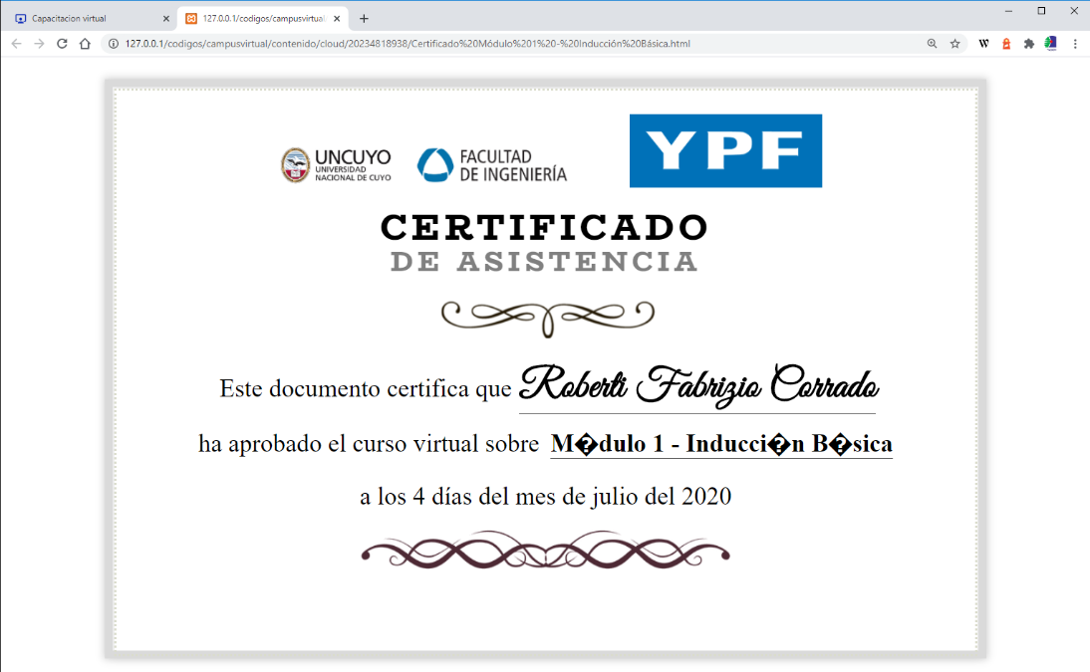
Visor de Cursos
Al finalizar, emitirá al ser aprobado un certificado de asistencia.

Slide 32
Reportes de cursos

Slide 33
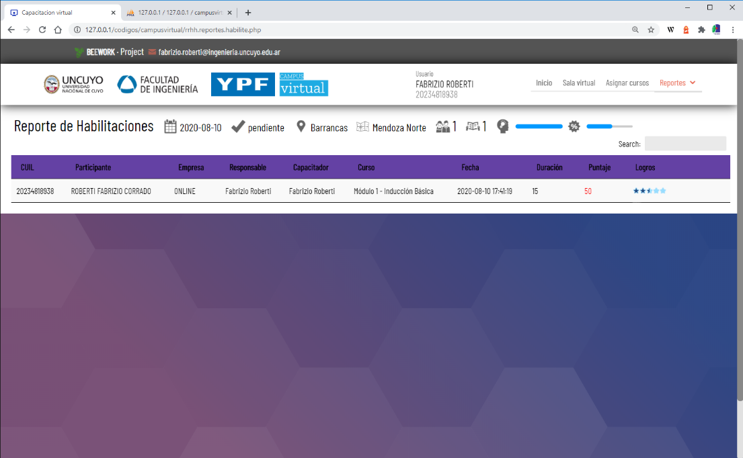
Reporte de Cursos realizados
Se tendrá registro de distintos reportes tales como:
  Cursos realizados por Habilitaciones
  Cursos públicos por fecha

